Slide 1
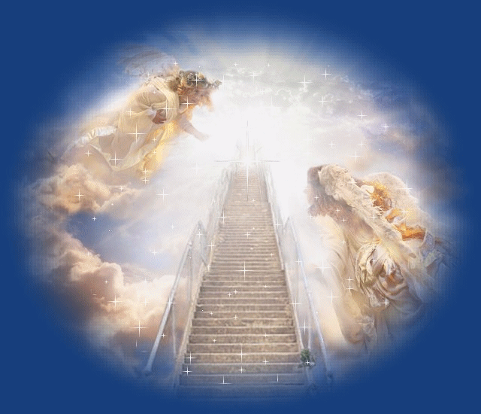
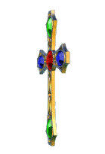
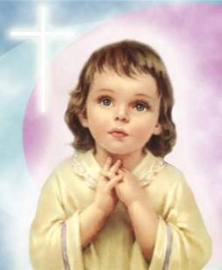
МБДОУ д/с № 62
г.Новороссийск
АЗБУКА
ДЛЯ
ПРАВОСЛАВНЫХ
ДЕТЕЙ
Презентацию создала;
учитель-логопед Полевская Э.Ю.

Slide 2
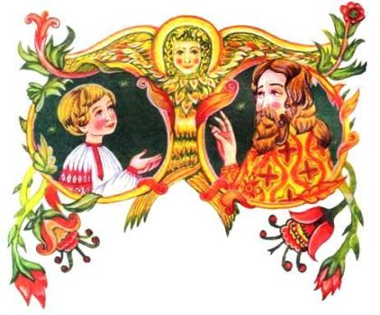
Я сложил крестом ладошки,
И головку наклонил,
Батюшка взглянул с улыбкой-
И меня благословил.
Я прошу благословенья
На серьёзное ученье.
Я хочу благословиться,
Чтобы азбуке учиться.

Slide 3
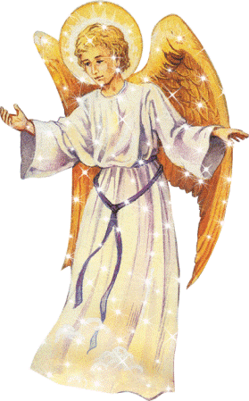
- АНГЕЛ
Я старательно постился
Перед причащением,
Я с сестрою помирился,
Попросил прощения
У Андрея и у Даши,
И когда я причащался,
То увидел: возле Чаши
Добрый Ангел улыбался.

Slide 4
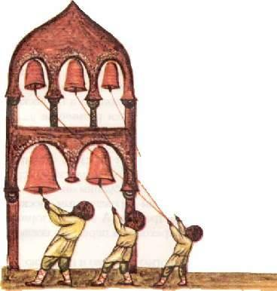
- БЛАГОВЕСТ
С колокольни звон, звон –
Благовест зовётся он.
Звони, мой колокол, звони.
Зови людей к себе, зови!
Лети, лети благая весть,
Что храм открыт и служба есть.

Slide 5
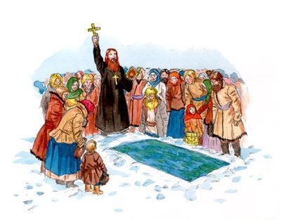
- ВОДА СВЯТАЯ
В нашем храме на Крещенье
Было водоосвященье.
Мы пошли с сестрицею
За святой водицею.
Я не овощ в огороде,
Я расту не просто так –
Каждый день святую воду
Выпиваю натощак!

Slide 6
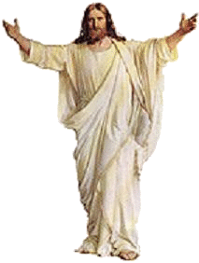
– ГОСПОДЬ
В летний вечер у реки
Так легко, привольно;
Птицы, бабочки, жучки
Веселы, довольны.
Месяц вышел, засиял,
Свод небесный полон стал
Золотых горошин.
И я тихо прошептал:
«Это всё Господь создал!
Какой же Он хороший».

Slide 7
Д – ДОБРО
– ДОБРО
Я вчера был занят очень,
Я трудился что есть мочи,
Целый день добро творил:
Кошке домик мастерил,
Собирал гулять сестричку –
Отыскал ей рукавичку,
Маме пол подметал,
Бабушке очки подал,
Папе гвоздь забить помог,
Так работал – изнемог!
Зря считает мой братишка,
Что я просто – хвастунишка.
Я нисколько не хвалюсь,
Я просто радостью делюсь!

Slide 8
– ЕВАНГЕЛИЕ
Вчера мне подарили книгу
О нашем Господе Христе,
О том, как по земле ходил Он,
О том, как умер на Кресте.
Христиане маленьким отрядом
Идут за Ним из града в град.
И жизнь и смерть –
Всё страшно рядом,
Но с Ним всему, всему я рад.

Slide 9
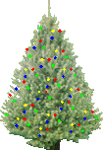
– ЁЛКА
Мы на даче в лес пошли,
Ёлку чудную нашли:
Она такая ладная,
Ёлочка- красавица,
Она как будто рада нам,
Как будто улыбается!
До свиданья, лисы, волки!
Мы с собой увозим ёлку!
На санях её везём
По тропе еловой
И от радости поём
«Рождество Христово…»

Slide 10
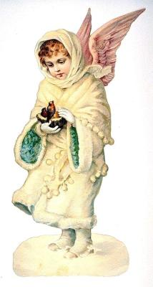
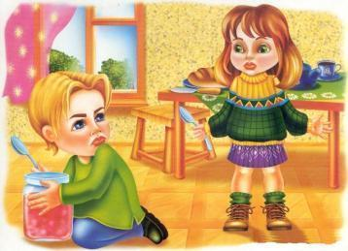
– ЖАДНОСТЬ И ЖАЛОСТЬ
Если кто-нибудь кому –то
Что-то очень пожалел –
Это жадность.
Если кто-нибудь кого-то
Где-то очень пожалел –
Это жалость.

Slide 11
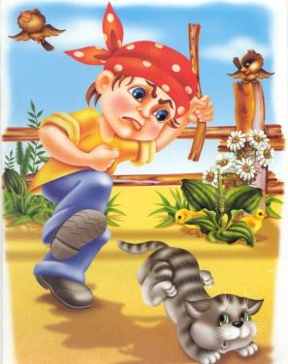
– ЗЛО
Мне вчера не повезло:
Один мальчишка –
Злой-презлой –
Пистолет в меня направил.
Это было против правил,
Я его предупредил.
Он затопал, завопил,
Пистолетом размахнулся –
И на месте растянулся.
Зло меня не победило –
Прямо в лужу угодило.

Slide 12
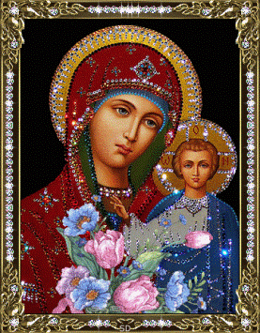
– ИКОНКА
Над кроваткой, чуть в сторонке,
Божьей Матери иконка.
Добрый взгляд Её лучится;
Если мама отлучился,
То не страшно мне одной –
Матерь Божия со мной.
Утром рано я проснусь
На иконку помолюсь.

Slide 13
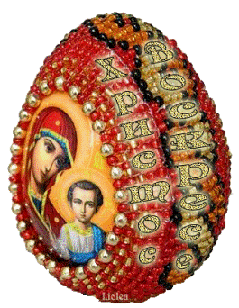
– ЯЙЦО
Я разрисовал яичко:
Ветка, а на ветке птичка,
Облако летит в простор,
В голубое поднебесье,
По серёдочке – узор,
А внизу: «Христос Воскресе!»

Slide 14
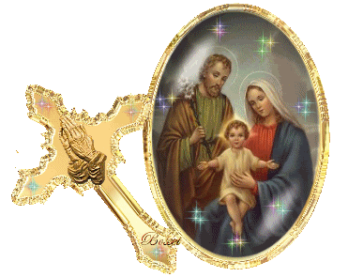
– КРЕСТИК
Мой родной
Нательный крестик,
Мы всегда с тобою вместе!
Даже в ванной ты со мной:
Я плыву, борюсь с волной,
А ты – спасаешь от беды,
От бушующей воды.

Slide 15
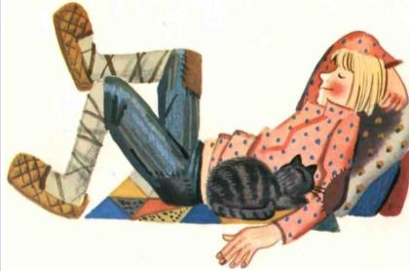
– ЛЕНОСТЬ
На меня напала лень.
Я борюсь с ней
Целый день.
Лень, ребята, душу губит,
И ленивых
Бог не любит.
Я прогнал её за дверь.
На душе легко теперь,
Только чувствую:
Злодейка
Вновь нашла
Ко мне лазейку.
Пусть терпение и труд
В порошок её сотрут!

Slide 16
– МОЛИТВА
Я о братике мечтал,
Много дней молился,
Чтобы он родился.
Чтобы делался умней,
Становился выше.
Я молился много дней-
И Господь услышал:
Есть братишка у меня –
Ему уже четыре дня.

Slide 17
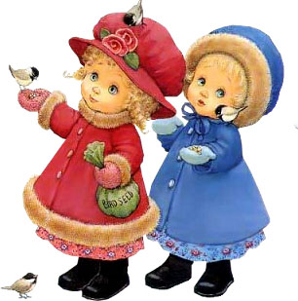
– НАДЕЖДА
Я учусь читать слова –
Разболелась голова!
Вместо «булка» -
Вышло «бука»;
Вместо «Мурка»-
Вышло «мука».
Вот мученье так мученье!
Не даётся мне ученье.
Я не плачу, я креплюсь,
Часто Господу молюсь.
Пусть пока что я невежда,
Но во мне живёт
НАДЕЖДА!

Slide 18
– ОБИДА
Вот увидишь, вот увидишь,
Если ты меня обидишь,
Я не буду обижаться,
Драться или обзываться.
Всё тебе, мой друг, прощу,
Шоколадкой угощу,
Ну а после угощения
Попроси и ты прощения!

Slide 19
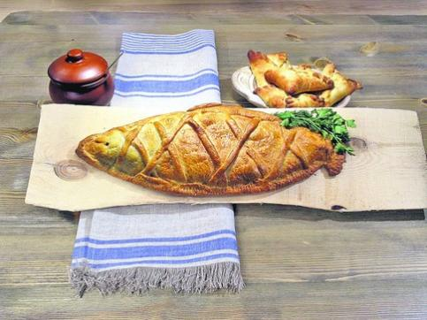
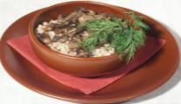
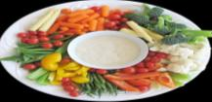
– ПОСТ
Говорят, что строгий пост
Замедляет детский рост.
А я, братцы, на посту
Посмотрите как расту!

Slide 20
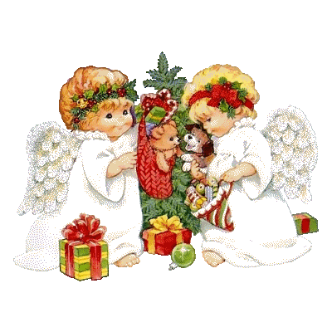
– РОЖДЕСТВО
Наступило Рождество!
Долго ждали мы его!
Послушными и скромными
В пост старались быть,
Не кушали скромного,
Чтоб душу не губить.
Ночь, а на земле светло,
Свет весёлый, яркий.
Может, это Ангелы
Нам несут подарки?

Slide 21
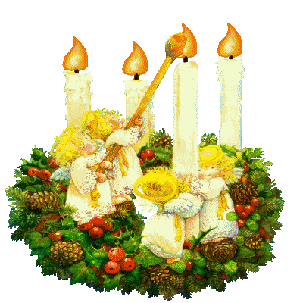
– СВЕЧА
Как нарядно в нашем храме!
Всюду свечи – много, много!
Я шепчу тихонько маме:
«Мама, хорошо у Бога!»
И я тоже так хочу
Поскорей зажечь свечу!
Я на цыпочки привстану,
И сама её поставлю!

Slide 22
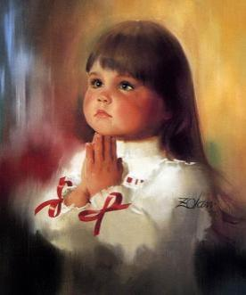
– ТЕРПЕНИЕ
Есть в саду у нас Данилка,
Он житья мне не даёт:
То придумает дразнилку,
То щипнёт, а то толкнёт.
Вот какое у него
Отношение!
Вот какое я терплю
Поношение!
Я бы мог, мучитель,
Очень больно отлупить,
Только нам Христос Спаситель
Завещал врагов любить.
Всё терпение собрала и терплю.
Может скоро я Данилку полюблю.

Slide 23
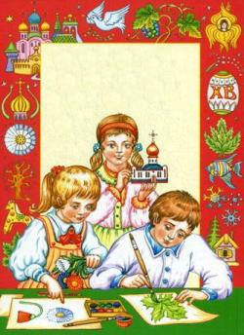
– УРОК
В воскресной школе на уроке
Мы говорили о пророке.
И я задумался глубоко:
«Вот мне бы сделаться Пророком!»
У батюшки спросил совета,
А он ответил мне на это:
«Пошла тебе, я вижу впрок
Беседа нашего урока,
Но сделаться нельзя пророком,
Пророка выбирает Бог».

Slide 24
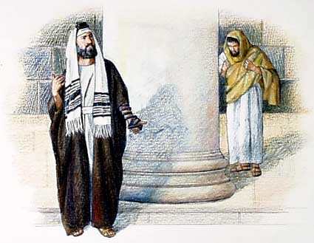
– ФАРИСЕЙ
Я спросил: «Алексей,
Кто такой фарисей?
Старший брат ответил важно:
«Знаю, что слышал не однажды!
Это тот, кто думает,
Что знает всё на пять,
Что самый-самый умный он,
И может поучать,
Кто сам собою гордится,
Что никогда не извинится».
Я хожу повесив нос,
И меня грызёт вопрос:
Неужели Алексей –
Фарисей?

Slide 25
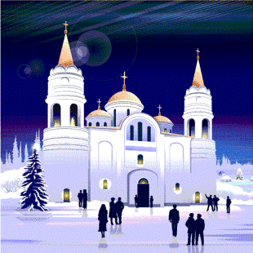
– ХРАМ
Вхожу я тихо с мамой в храм-
Нисколько не шалю.
Пусть Боженька увидит Сам,
Как я Его люблю!
В сиянье царские врата!
Поставлю я свечу
И перед образом Христа
Прощенье прошепчу.
И кажется, что рядом Он.
И происходит чудо!
Я в этом храме был крещён.
Здесь и венчаться будут!

Slide 26
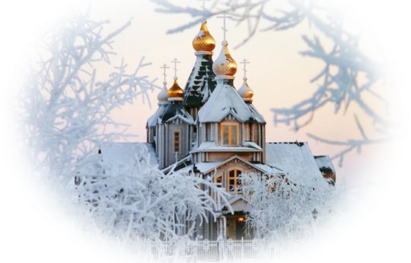
– ЦЕРКОВЬ
В деревне Ручейки
Строят церковь мужики.
Церковка-красавица!
Она мне очень нравится!
Я кричу во всю мочь:
«Мужики, вам помочь?»
Церковь – Божье дело,
А я мужик умелый!»

Slide 27
– ЧИСТЫЙ
ПОНЕДЕЛЬНИК
Вот и Чистый Понедельник-
Первый день поста.
Мы помыли все игрушки,
В детской – чистота!
Вытирали пыль повсюду,
Мыли, чистили посуду,
Не шумели, не шалили,
Только чистили да мыли.
А потом мама нас
Мыла в ванной –целый час!
Сколько было фырканья!
Сколько было плеска!
И теперь мы чистые,
Чистые до блеска!
Будем чисто-чисто мыться
Каждый день под душем,
А поститься и молиться,
Чтоб очистить душу!

Slide 28
– ШЕСТИКРЫЛЫЕ
СЕРАФИМЫ
Прекрасны песни Серафима,
Прекрасен лик невыразимо,
Есть у него шесть крепких крыл,
Он полон мощи, полон сил.
Сияет перед ним дорога,
Он укрывает лик крылами,
Он так горит любовью к Богу,
Что сам как пламень.
Вот если б искорка огня
Вошла в меня!

Slide 29
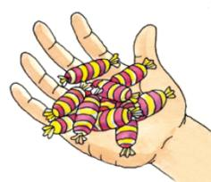
– ЩЕДРОСТЬ
Мальчик, маленькая крошка,
В нищем одеянье,
Протянул ко мне ладошку –
Просит подаянье.
Бедный, бедный малышок!
Я сказал: «Возьми, дружок!»
И от жалости отдал
Ему свой новый самосвал.

Slide 30
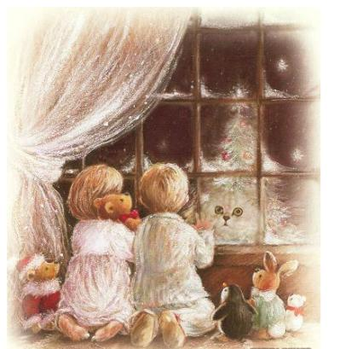
– СОЧЕЛЬНИК
Сочится синий свет в окно,
Похрустывает ельник,
Все ожидания полно
В рождественский сочельник.
Встаёт звезда из-за лесов.
Сердечко так и бьётся!
Осталось несколько часов-
И Рождество начнётся!

Slide 31
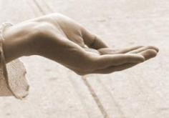
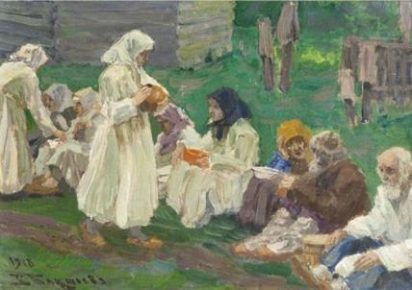
– МИЛОСТЫНЯ
Возле церкви у ворот,
Опершись на палку,
Старый дедушка идёт-
Мне его так жалко!
Просит он на хлебушко
И крестится на небушко.

Slide 32
– ТВЁРДЫЙ ЗНАК
Что за буква твёрдый знак!
Не произносится никак!
«Буква странная, прости,
Как тебя произнести?
Но на все моё ворчанье
Только твёрдое молчанье.

Slide 33
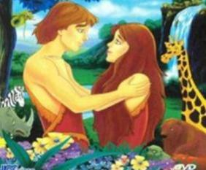
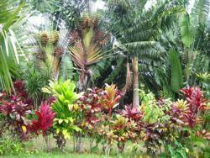
– ЭДЕМ
Приснилось мне, что я в раю.
Что я под деревом стою,
Под вкусным райским древом,
Со мною рядом Ева.
«Съешь яблоко!» - шептал нам змей.
Но Еве я сказал: «Не смей!»
Мы змея не послушали
И яблоко не скушали.
И светом озарился сад,
И Бог пришёл, и был так рад,
Что я послушным поведеньем
Предупредил грехопаденье.

Slide 34
– ЮДОЛЬ ЗЕМНАЯ
Вчера мне выдернули зуб,
Сегодня мама поругала,
Заставила доесть весь суп,
Потом сестра
Дразниться стала-
Да, вынес я скорбей немало!
Бывает в жизни горе, боль.
Я хоть и маленький,
А знаю - зовётся это всё юдоль,
Юдоль плачевная, земная.
Мы плачем и скорбим подчас,
Что нам никто помочь не сможет.
Но Боженька не бросит нас,
Он обязательно поможет!

Slide 35
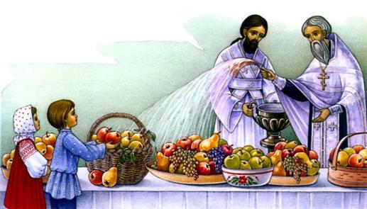
– ЯБЛОЧНЫЙ СПАС
В церкви яблоками пахнет.
Всяк, войдя, вдохнёт и ахнет: «Ах!»
Горы яблок на столах,
И в корзинках, и в мешочках,
На тарелках, в узелочках.
Радость, хлопоты, волненье-
Скоро будет окропленье!
Кисть священник обмакнул-
И взмахнул.
Окропляются плоды,
Словно дождиком сады!
Я от счастья рот разинул-
Как зевака, как разиня,
А священик пошутил:
Взял меня – и окропил,
Словно яблоко в корзине!

Slide 36
Для автоматизации и дифференциации звуков. Работая воспитателем 18 лет, у меня периодически возникала проблема, где брать стихи для разучивания с детьми перед православными праздниками. Сейчас, работая учителем-логопедом, эта же проблема возникла при автоматизации и дифференциации звуков. Естественно, нужно очень хорошо знать семейные устои и ни в коем случае не давать учить стихи детям из семей, исповедующих другую веру. В очередной раз при посещении церкви, я как всегда зашла в Церковную лавку, там увидела детскую книгу «Азбука для православных детей». Автор Нина Орлова. Издательство Сретенского монастыря, 2012г. Меня удивили очень лёгкие стихи при заучивании, иллюстрации просто замечательные. Многие стихи можно заучивать в любое время: «Добро», «Жадность и жалость», «Зло», «Надежда», «Обида», «Щедрость», «Твёрдый знак». Я решила сделать свою презентацию по этой книге.

Slide 37
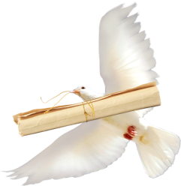
ИСПОЛЬЗОВАННЫЕ ИСТОЧНИКИ:
Картинки к презентации с сайта: http://images.yandex.ru/
Фон презентации: Ранько Елена Алексеевна учитель начальных классов МАОУ лицей №21 г. Иваново
Сайт: http://pedsovet.su/
Использованы стихи из детской книги «Азбука для православных детей». Автор Нина Орлова. Издательство Сретенского монастыря, 2012г.
Презентацию подготовила :
учитель-логопед МБДОУ д/с № 62
г. Новороссийск а
ПОЛЕВСКАЯ ЭЛЕОНОРА ЮРЬЕВНА

